Slide 1
Лекция №5 Документарные БД. MongoDB.
Раздел 2. разработка приложений
Telegram: @KonstantinRatvin
Преподаватель: Ратвин Константин Александрович

Slide 2


Образовательный путь
Основные понятия о базах данных
Классификация СУБД NoSQL
Эволюция Баз Данных
Система контейнеризации Docker
Базовые возможности mongodb
Гостевая лекция Manticore (7 марта)
Ключ-значение СУБД (Redis)
Гостевая лекция Tarantool (21 марта)
Витрины данных. МРР-СУБД (DWH)
Гостевая лекция YeniseiDB (4 апреля)
Графовые СУБД (Neo4j)
Распределенные СУБД (YDB, CockroachDB)
Гостевая лекция ScyllaDB (25 апреля)
Векторные СУБД. Weaviate
Итоговое занятие (16 мая)

Slide 3
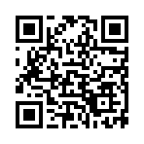

Мой небольшой проект...
Сообщество в телеге: “Мультивселенная"

Slide 4
Основные тезисы
Документарные СУБД
MongoDB. История развития.

Slide 5
Нюанс
Сложные SQL запросы – большая часть информации лежит в одном документе.

Slide 6

MongoDB
Написана на языке С++
Изначально разрабатывалась как платформа
«Заточена» под веб-приложения и инфраструктуру Интернета.
Достоинства: гибкость, мощь, простота использования…

Slide 7
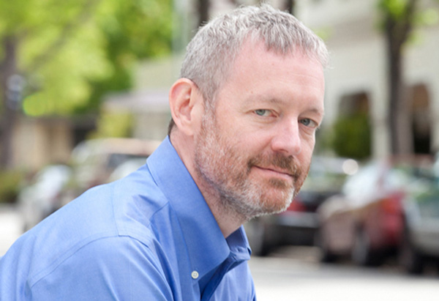
История развития
2007 – компания 10gen
Основатель проекта Дуайт Мерримэн (Dwight Merriman) и Элиот Хоровитц [Eliot Horowitz];
Первая публичная версия MongoDB была выпущена в 2009 году…
7.0.5 - Jan 5, 2024

Slide 8


История развития
27 августа 2013 года 10gen изменила свое название на MongoDB, Inc
20 октября 2017 года MongoDB стала публичной компанией, зарегистрированной на NASDAQ с тикером MDB.

Slide 9
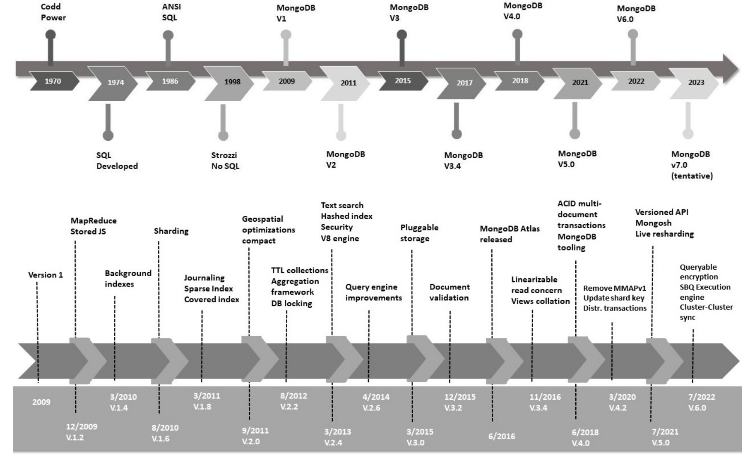

Slide 10
Примеры использования
Веб-приложения (новостной сайт);
Электронная коммерция;
Кэширование ( связка с MySQL);
Игры;
Хранение и регистрация событий;
Мобильные приложения;
Хранение геоданных.

Slide 11
SQL / noSQL
SQL Terms/Concepts
MongoDB Terms/Concept
database
database
tables
collections
rows
Documents (BSON)
columns
fields

Slide 12
Основные понятия
База данных MongoDB
Коллекция1
Коллекция2
Коллекция n
Документ1
Документ1
Документ1
Документ2
Документ2
Документ2
Документ3,
Документ3,
Документ3,
……………
……………
……………
Документ n
Документ n
Документ n

Slide 13
Основные понятия
contact document
{
{
“name”:”Bill”,
“surname”:”Gates”,
“age”:”48”,
“company”:{
“name”:”Microsoft”,
“year”:”1974”,
“price”:”300000”
_id: <0bjectId2>,
User_id: <0bjectid1>,
Phone: “123-456-7890”,
Email: “xyz@example.com”
user document
{
}
_id: <0bjectId1>,
username: “123xyz”
access document
}
{
_id: <0bjectId3>,
User_id: <0bjectid1>,
Level: 5,
Group: “dev”
}
}
}

Slide 14

Особенности MongoDB
Документоориентированная БД.
Без схемы базы данных.
Документы хранятся в формате BSON (binary JSON).
Размер 1 документа – max 16 Мб.
В одном документе допускается не более 100 уровней вложенностей.
Горизонтально масштабируется из коробки.
Open-source лицензия.
Регистрозависимость: {"age" : “47"} {"age" : 47}

Slide 15
Типы данных
String: строковый тип данных, используется кодировка UTF-8)
Array: тип данных для хранения массивов элементов
Binary data: тип для хранения данных в бинарном формате
Boolean: булевый тип данных, хранящий логические значения TRUE или FALSE
Date: хранит дату в формате времени Unix
Double: числовой тип данных для хранения чисел с плавающей точкой
Integer: используется для хранения целочисленных значений
JavaScript: тип данных для хранения кода javascript

Slide 16
Типы данных
Min key/Max key: используются для сравнения значений с наименьшим/наибольшим элементов BSON
Null: тип данных для хранения значения Null
Object: строковый тип данных, используется для встроенных документов
ObjectID: тип данных для хранения id документа
Regular expression: применяется для хранения регулярных выражений
Symbol: тип данных, идентичный строковому, используется для тех языков, в которых есть специальные символы
Timestamp: применяется для хранения времени

Slide 17
Установка MongoDB
Из коробки: https://docs.mongodb.com/manual/installation/
Docker: https://phoenixnap.com/kb/docker-mongodb
Kubernetes: https://www.mongodb.com/blog/post/runningmongodb-ops-manager-in-kubernetes
GUI MongoDB Compass: https://www.mongodb.com/try/download/compass
On Ubuntu: https://www.mongodb.com/docs/manual/tutorial/install-mongodb-on-ubuntu/

Slide 18
CRUD
CREATE
READ
UPDATE
DELETE
CRUD (сокр. от англ. create, read, update, delete — «создать, прочесть, обновить, удалить») — акроним, обозначающий четыре базовые функции, используемые при работе с персистентными хранилищами данных.

Slide 19
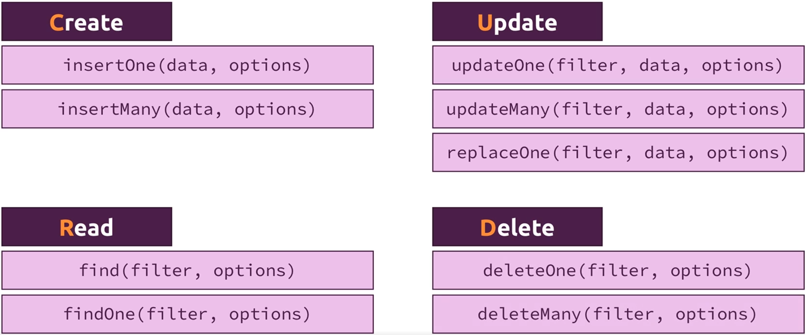
CRUD

Slide 20
Создать базу данных / коллекцию
https://www.mongodb.com/basics/create-database
https://docs.mongodb.com/manual/core/databases-and-collections/
show dbs
use dbname
show collections / show tables
db.createCollection(“name”)
db.stats()
db.hello()

Slide 21
Датасеты
https://habr.com/ru/company/edison/blog/480408/

Slide 22
Insert
https://docs.mongodb.com/manual/reference/method/db.collection.insert/
db.collection.insert()
db.collection.insertOne()
db.collection.insertMany()

Slide 23
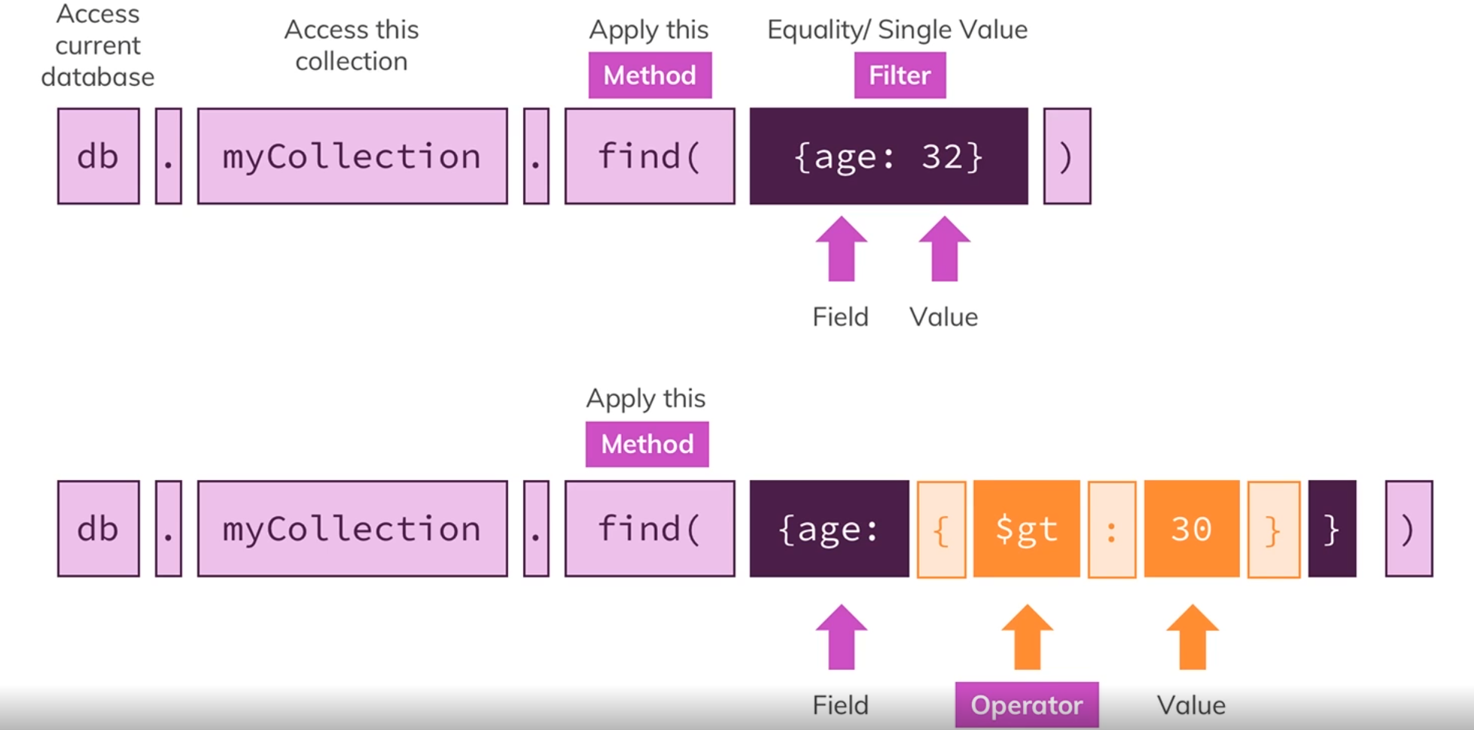
Методы и фильтры

Slide 24
Find
https://docs.mongodb.com/manual/reference/method/db.collection.find/
Основные операции: https://docs.mongodb.com/manual/reference/operator/query/

Slide 25
sort, skip, limit
Сортировать: https://docs.mongodb.com/manual/reference/method/cursor.sort/index.html
Игнорировать: https://docs.mongodb.com/manual/reference/method/cursor.skip/
Ограничить: https://docs.mongodb.com/manual/reference/method/cursor.limit/

Slide 26
Index, aggregate
https://docs.mongodb.com/manual/indexes/
db.collection.createIndex( { name: 1 | -1 } )
https://docs.mongodb.com/manual/aggregation/
db.collection.aggregate()

Slide 27
Update
https://docs.mongodb.com/manual/reference/method/db.collection.update/

Slide 28

Delete
https://docs.mongodb.com/manual/reference/method/db.collection.deleteOne/
https://docs.mongodb.com/manual/reference/method/db.collection.deleteMany/

Slide 29
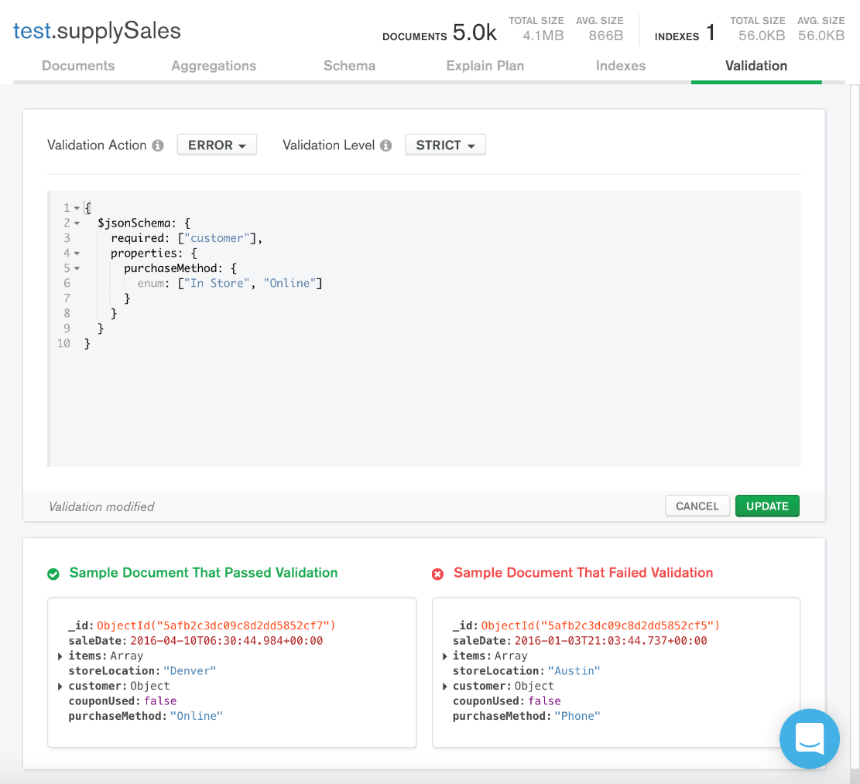
Схема в БД Монго
https://www.mongodb.com/docs/compass/current/validation/

Slide 30
{
$jsonSchema: {
bsonType: "object",
required: [ "name", "year", "major", "gpa", "address.city", "address.street" ],
properties: {
name: {
bsonType: "string",
description: "must be a string"
},
year: {
bsonType: "int",
minimum: 2017,
maximum: 3017,
exclusiveMaximum: false,
description: "must be an integer in [ 2017, 3017 ]"
},
major: {
bsonType: "string",
enum: [ "Math", "English", "Computer Science", "History", null ],
description: "can only be one of the enum values"
},
gpa: {
bsonType: [ "double" ],
minimum: 0,
description: "must be a double"
}
}
}
}

Slide 31
Schema design best practices
Index early and often
Eliminate unnecessary indexes
Use regular expressions
Avoid negation in queries
Respect the maximum document size of 16 MB

Slide 32
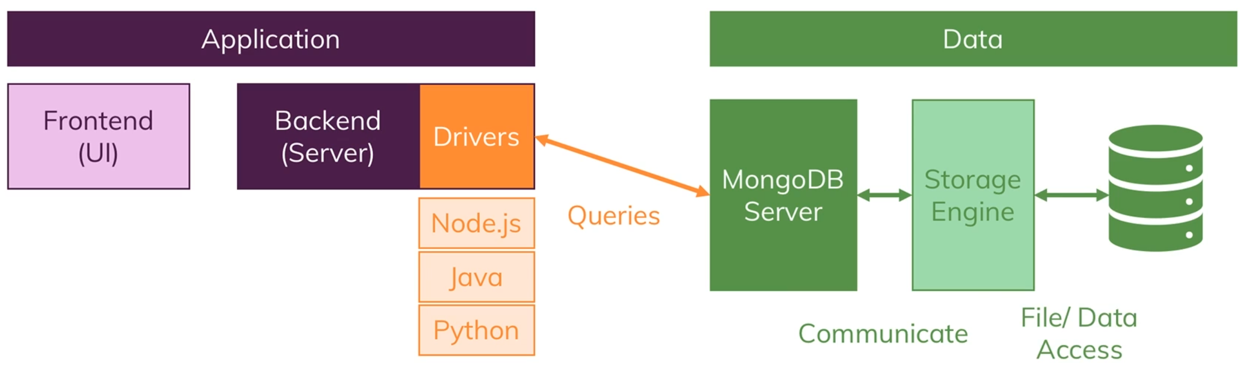

Работа с «Монгой»

Slide 33
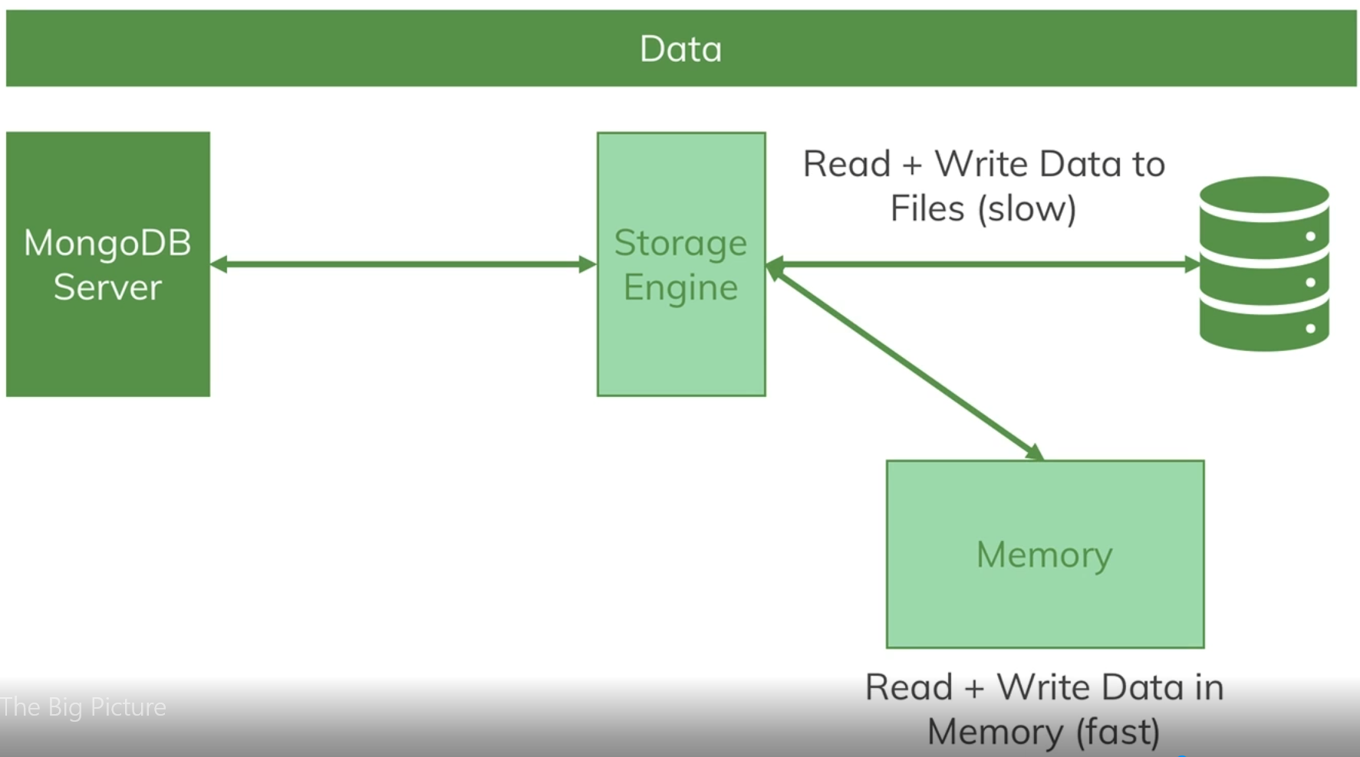
Внутренне устройство

Slide 34
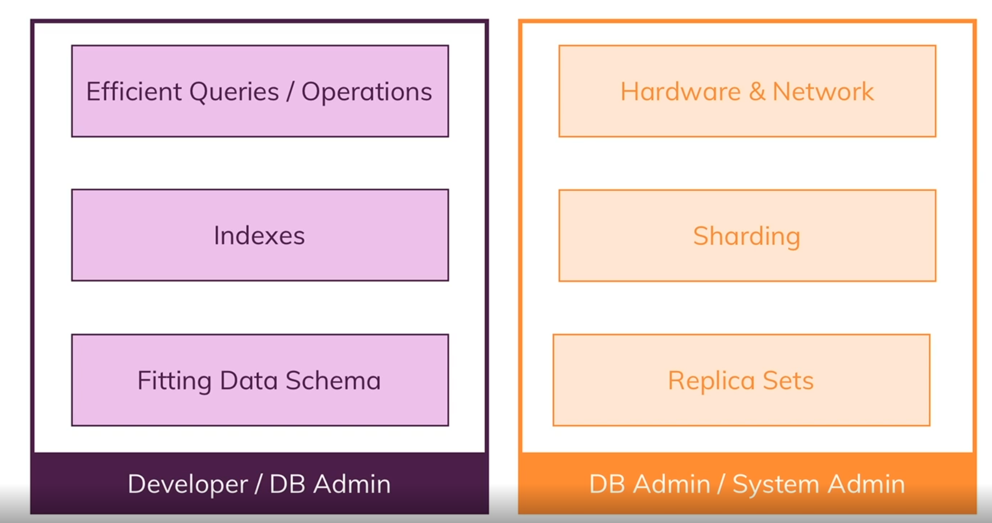
Разделение обязанностей

Slide 35
Рефлексия
Какие варианты установки MongoDB вы запомнили?
Как добавить запись в БД?
Как выбрать значение используя фильтр?

Slide 36
Есть ДЗ1. Знакомство с MongoDB
Установить MongoDB одним из способов: на локальный компьютер, в Docker или на виртуальную машину (облачный сервис);
Создать базу данных и заполнить её данными из предложенных датасетов (примеры датасетов https://habr.com/ru/company/edison/blog/480408/ );
Написать несколько запросов на выборку, обновление и удаление данных (все CRUD операции);
Создать индекс и сравнить производительность запросов выборки.

Slide 37
Конфигурация БД
https://docs.mongodb.com/manual/reference/configuration-options/
для доступа к экземпляру mongo из сети (не localhost) необходимо настроить встроенный firewall и указать, например, --bind_ip_all
https://docs.mongodb.com/manual/core/security-mongodb-configuration/

Slide 38
Лекция №5 Документарные БД. MongoDB.
Раздел 2. разработка приложений
Telegram: @KonstantinRatvin
Преподаватель: Ратвин Константин Александрович

